Slide 1


TRƯỜNG ĐẠI HỌC CÔNG NGHIỆP HÀ NỘI
Sáng tạo – Chất lượng – Phát triển – Hiệu quả
KHOA ĐIỆN TỬ
LỄ BẢO VỆ ĐỒ ÁN TỐT NGHIỆP
THIẾT KẾ HỆ THỐNG THEO DÕI, GIÁM SÁT CỬA THÔNG MINH SỬ DỤNG RFID
CBHD : ThS. Trần Quang Việt
Nhóm SV: Bùi Nhật Minh 2020604781
Quách Hoài Nam 2020604929
Nguyễn Văn Duy 2020606887
Ngày 21 tháng 09 năm 2024

Slide 2
NỘI DUNG
1
Tổng quan về đề tài
2
Thiết kế hệ thống
3
Kết quả đánh giá
4
Kết luận và hướng phát triển

Slide 3
1. TỔNG QUAN ĐỀ TÀI
Đối tượng nghiên cứu
Mục tiêu nghiên cứu
Lý do chọn đề tài

Slide 4


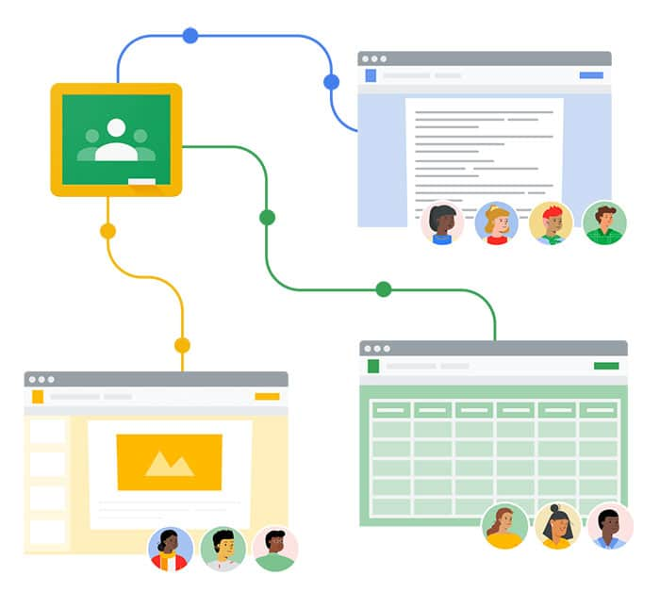
1. TỔNG QUAN ĐỀ TÀI
Lý do chọn đề tài
Xu hướng toàn cầu
Tối ưu hóa quản lý
Tiết kệm thời gian và nguồn lực
Notes:
Nhu cầu công nghệ: Trong thời đại số hóa hiện nay, việc áp dụng công nghệ vào quản lý và vận hành các phòng học là điều cần thiết. Hệ thống quản lý phòng học thông minh sẽ giúp tối ưu hóa quá trình này đặc biệt là công nghệ IoT kết nối vạn vật.
Tối ưu hóa quản lý: Hệ thống quản lý phòng học thông minh cho phép người dùng đặt lịch học, quản lý lịch học, điều khiển thiết bị trong phòng và báo cáo thiết bị hỏng hóc một cách dễ dàng và hiệu quả.
Tiết kiệm thời gian và nguồn lực: Việc sử dụng hệ thống quản lý phòng học thông minh giúp tiết kiệm thời gian và nguồn lực bằng cách tự động hóa các tác vụ quản lý.
Nâng cao chất lượng giáo dục: Hệ thống quản lý phòng học thông minh giúp nâng cao chất lượng giáo dục bằng cách cung cấp một môi trường học tập hiện đại, tiện lợi và hiệu quả.

Slide 5

1. TỔNG QUAN ĐỀ TÀI
Mục tiêu nghiên cứu
Thiết kế phần mềm ứng dụng theo dõi, giám sát
Thiết kế phần cứng tích hợp công nghệ IoT
Thiết kế app giám sát, quản lý hệ thống

Slide 6
1. TỔNG QUAN ĐỀ TÀI
Công cụ Blynk IoT
Ngôn ngữ C++ và phần mềm Arduino
Vi Điều Khiển ESP32
Thẻ RFID
Đối tượng nghiên cứu

Slide 7
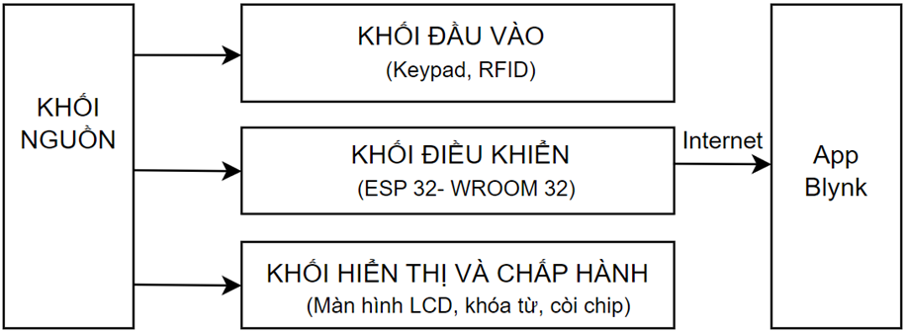
2. THIẾT KẾ HỆ THỐNG
Sơ đồ khối hệ thống

Slide 8

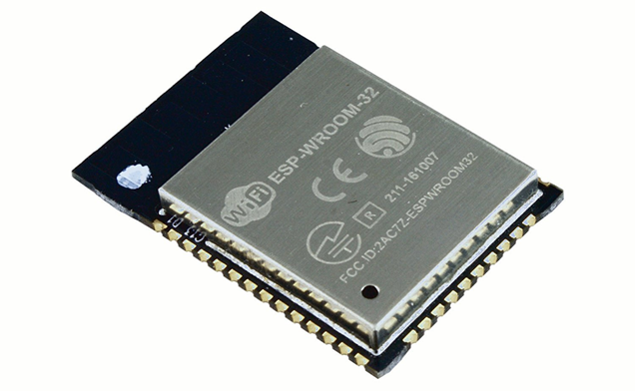
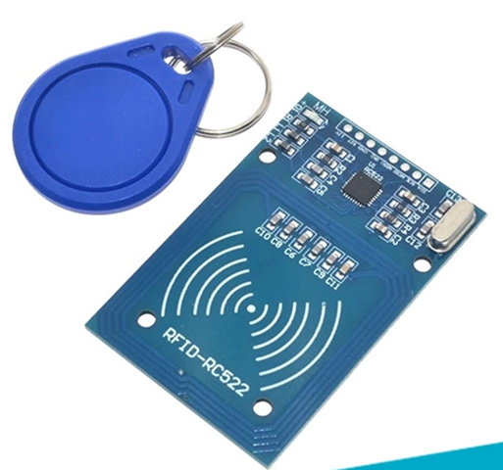
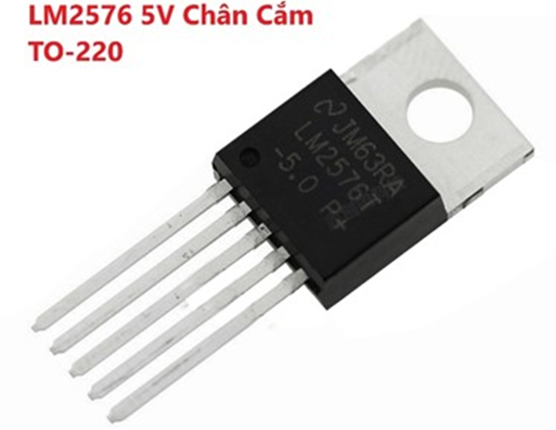
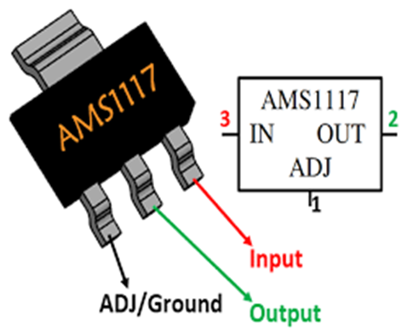
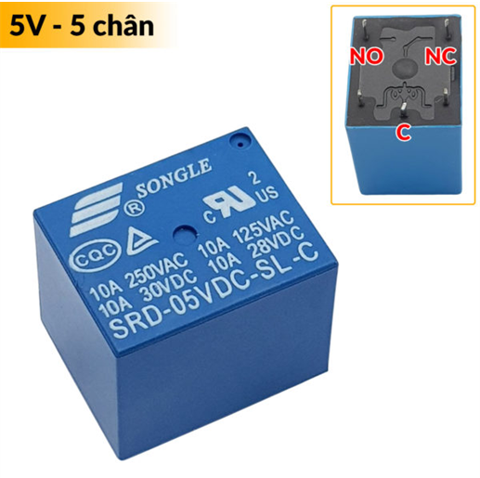
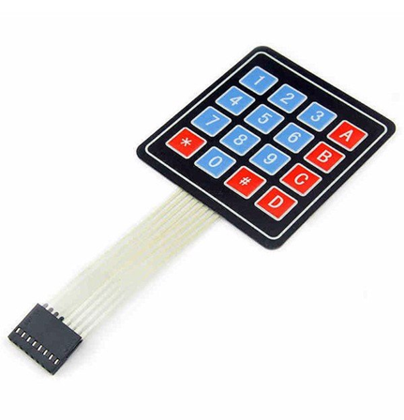
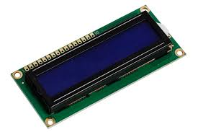
2. THIẾT KẾ PHẦN CỨNG
ESP32 WROOM 32
Module RFID RC522
IC nguồn LM2576-5
IC nguồn LM1117-3.3
Relay 5V
Keypad 4x4
LCD 16x2

Slide 9
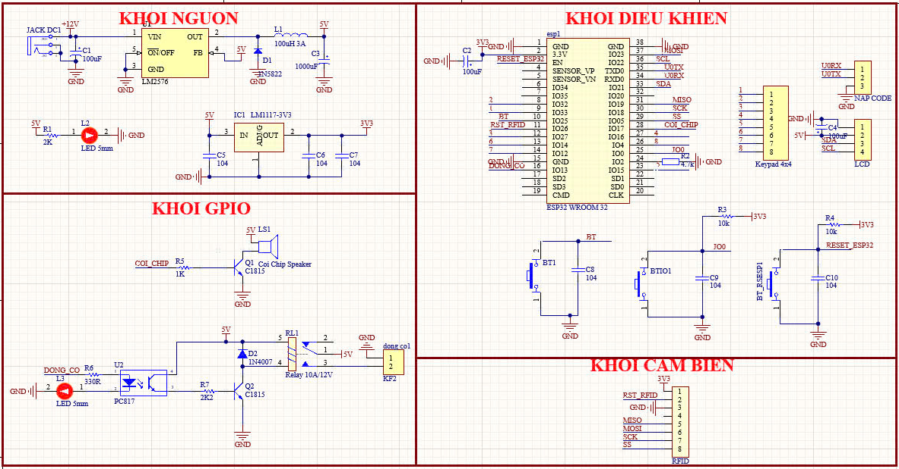
2. THIẾT KẾ PHẦN CỨNG
Sơ đồ
nguyên lý

Slide 10
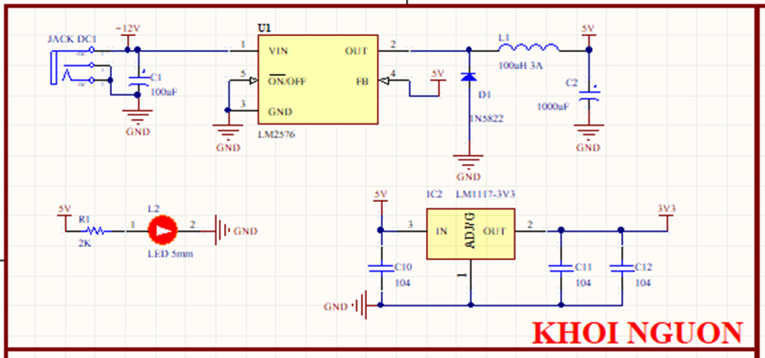
2. THIẾT KẾ PHẦN CỨNG
Khối nguồn
Khối nguồn sử dụng điện áp 12V từ Adapter Input: 220V AC - Output: 12V DC rồi qua LM 2576 hạ điện áp từ 12V thành nguồn 5V ổn định và cung cấp cho các khối và sử dụng IC1117 hạ áp xuống 3.3V cung cấp cho các khối.

Slide 11
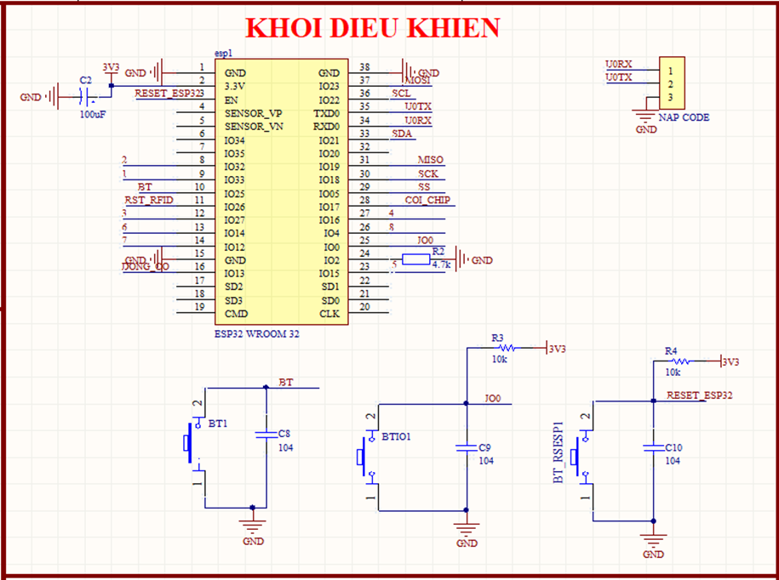
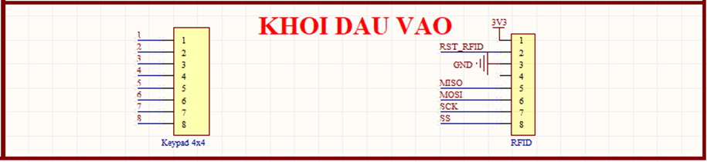
2. THIẾT KẾ PHẦN CỨNG
Khối điều khiển
Khối đầu vào
Notes:
Chân D4, D5, D6, D7: chân tín hiệu ngõ ra của vi điều khiển. Các chân GPIO này của ESP8266 hoạt động ở mức điện áp logic 3.3V khi ở trạng thái cao (HIGH). Khi chân GPIO ở trạng thái thấp (LOW), điện áp sẽ bằng 0V.
Khối gồm các khối relay và opto quang. Thực hiện các chức năng điều khiển thiết bị khi nhận tín hiệu kích từ các chân điều khiển của khối xử lý trung tâm điều khiển thiết bị 220V tương ứng.

Slide 12
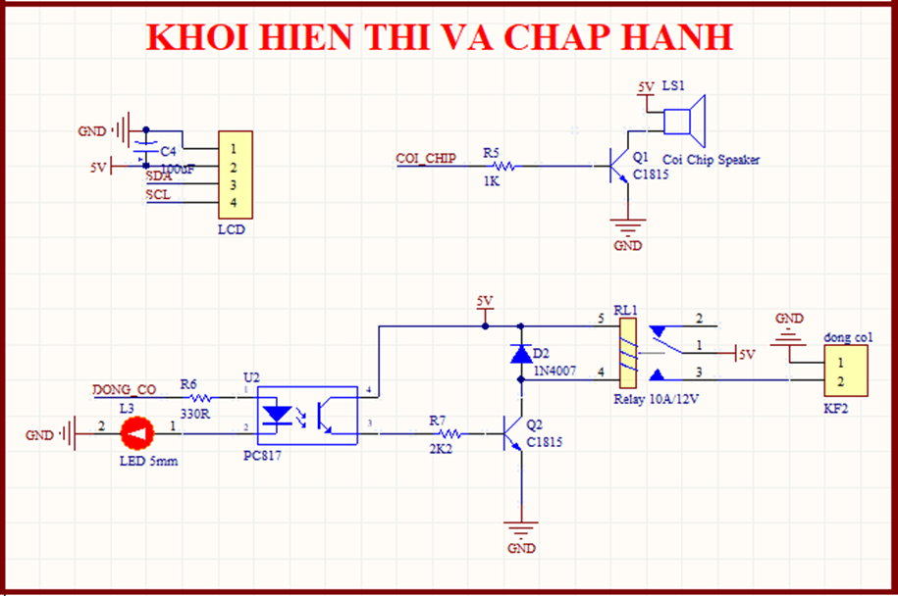
2. THIẾT KẾ PHẦN CỨNG
Khối hiện thị và chấp hành

Slide 13
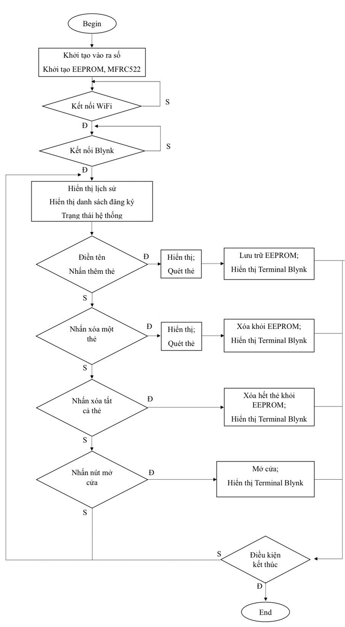
Lưu đồ thuật toán phần cứng

Slide 14
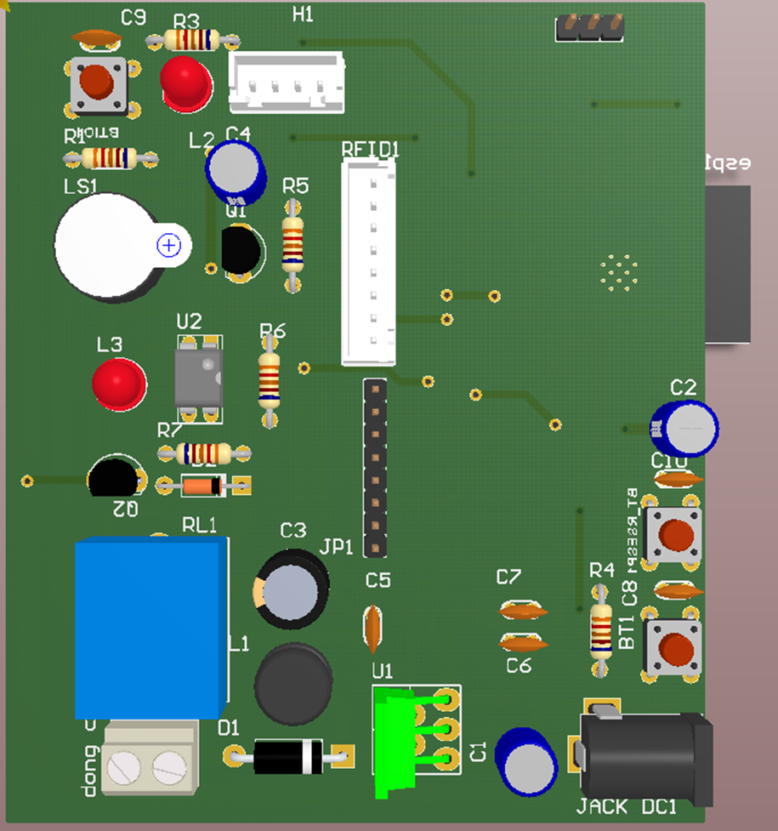
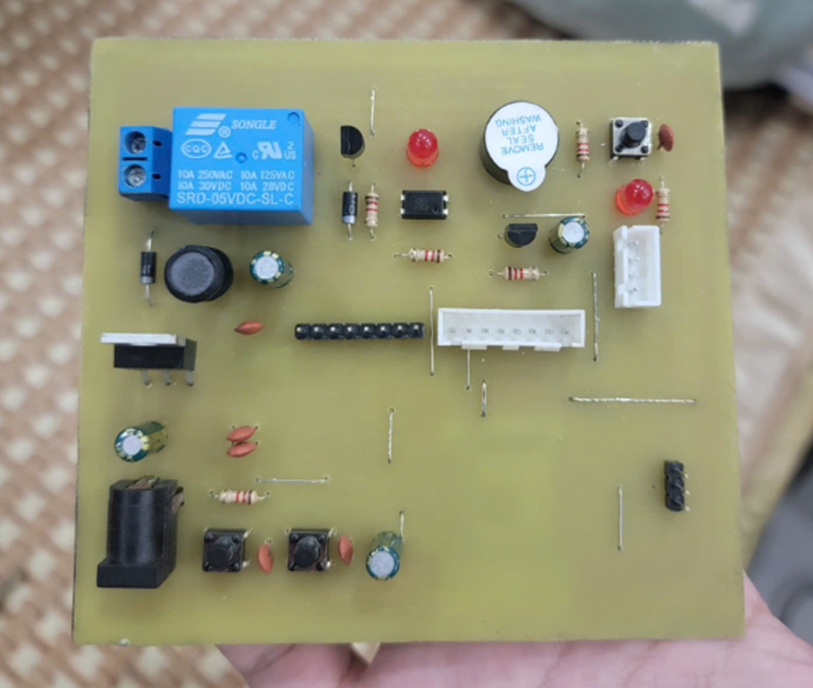
2. THIẾT KẾ PHẦN CỨNG
Sơ đồ mạch in 3D
Mạch thực tế

Slide 15
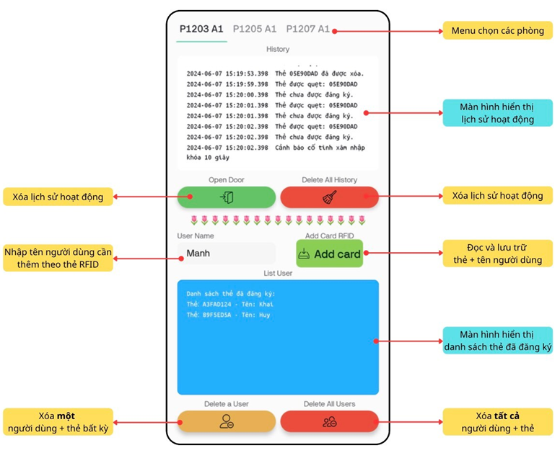
2. THIẾT KẾ APP QUẢN LÝ
Các chức năng app Blynk IOT

Slide 16
THỰC NGHIỆM

Slide 17
KẾT QUẢ ĐÁNH GIÁ HỆ THỐNG

Slide 18


3. KẾT QUẢ ĐÁNH GIÁ HỆ THỐNG
Ưu điểm:
Tối ưu hóa việc sử dụng quản lý hệ thống an ninh: Hệ thống giúp quản lý lịch trình vào ra, an toàn và thiết thực cho chủ sở hữu
Điều khiển thiết bị từ xa: Cho phép can thiệp vào tất cả tính năng của cửa thông minh khi sử dụng app quản lý
Giao diện thân thiện: Dễ dàng sử dụng và thao tác qua app trên điện thoại.
Bảo mật: hệ thống có tính xác thực cao, xác minh qua email và số điện thoại.

Slide 19

3. KẾT QUẢ ĐÁNH GIÁ HỆ THỐNG
Nhược điểm:
Phụ thuộc vào kết nối internet: tốc độ điều khiển phụ thuộc vào tốc độ mạng để xử lý và phản hồi.
Hạn chế phần cứng: hệ thống mô phỏng với một phòng học nên khả năng tương tác và phát triển hệ thống chưa được tối ưu.
Một số tính năng phần mềm còn hạn chế: phần mềm hệ thống cần được tích hợp thêm một số tính năng như tích hợp camera giám sát, nhận diện khuôn mặt, …..

Slide 20
4. KẾT LUẬN VÀ HƯỚNG PHÁT TRIỂN
Kết quả đạt được
1. Sử dụng KEYPAD
Nhập mật khẩu cho cửa dễ dàng.
2. Sử dụng thẻ RFID
Chỉ cần quẹt thẻ vào hệ thống cảm biến , cửa sẽ tự động mở trong 3s.
3. Điều khiển và theo dõi người dung từ xa
Điều khiển cửa thông minh và theo dõi hoạt động của từng cá nhân thông qua app theo dõi kết nối Wifi
4. Quản lý người dùng
Xác thực và phân quyền: Cho phép thêm , xóa thẻ RFID
5. Tích hợp IoT
Tích hợp thiết bị IoT để thu thập và quản lý dữ liệu thời gian thực.
Thay đổi mật khẩu dễ dàng khi chủ phòng muốn.
Reset hệ thống về ban đầu khi quên mật khẩu hoặc bị lộ thông tin.
Nhập mật khẩu sai quá 3 lần sẽ báo động 10s.
Quẹt thẻ sai quá 3 lần sẽ báo động 10s.

Slide 21

4. KẾT LUẬN VÀ HƯỚNG PHÁT TRIỂN
Hướng phát triển
Về phần cứng:
Tích hợp với các thiết bị thông minh khác: Mở rộng khả năng kết nối với các thiết bị thông minh khác như bảng tương tác, camera giám sát, cảm biến vân tay,...
Ứng dụng trí tuệ nhân tạo (AI) và học máy: Áp dụng công nghệ nhận diện khuôn mặt để tự động điểm danh, tăng cường an ninh và kiểm soát ra vào phòng
Về phần mềm:
Phát triển hệ thống APP quản lý: Phát triển tính năng báo cáo, gửi tin nhắn cho người sở hữu thẻ RFID , tích hợp hệ thống điểm danh qua App theo dõi
Nâng cao bảo mật: : Nâng cao tính xác thực, và phân quyền đối với mỗi đối tượng sử dụng app theo dõi

Slide 22


